Slide 1
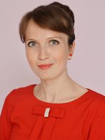

КНЫРЕВА
АЛЁНА ВАЛЕРЬЕВНА
ОБЩЕСТВЕННЫЙ ПОМОЩНИК
УПОЛНОМОЧЕННОГО ПО ПРАВАМ РЕБЁНКА
В РЕСПУБЛИКЕ ТАТАРСТАН
В НУРЛАТСКОМ МУНИЦИПАЛЬНОМ РАЙОНЕ
Адрес приема граждан: ул.Школьная д.7 г.Нурлат, здание ГБОУ «Нурлатская школа-интернат для детей с ограниченными возможностями здоровья» г.Нурлат, Республики Татарстан
Часы приема: последняя суббота месяца,
с 9:00 до 12:00
Контактный телефон: +7 908 349 60 68
Рабочий телефон: +7 (84345) 2-31-85

